Slide 1

РОЛЬ СУЧАСНОГО ВЧИТЕЛЯ
В РОЗВИТКУ
КРЕАТИВНОГО МИСЛЕННЯ
УЧНЯ

Slide 2

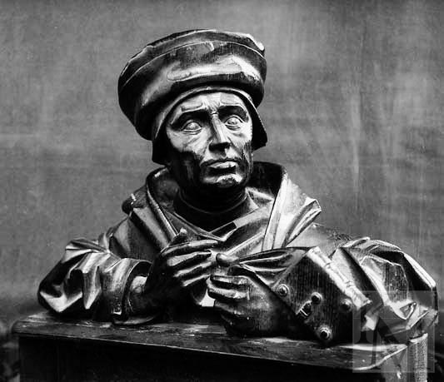

Slide 3

А. Дістєрвег : «…Учитель повинен свідомо йти в ногу з сучасністю, пройматися і надихатися силами, що пробудилися в ній. Жалюгідна кожна людина, що відстала від свого часу; поява ж учителя молоді, який сам живе в минулому, викликає лише співчуття всіх людей, які живуть у ногу із своїм часом і мислять суголосно зі своїми сучасниками».

Slide 4

ВАЖЛИВІ СКЛАДОВІ
ОСВІТНЬОГО ПРОЦЕСУ
особистісні якості самого педагога;
професійна компетентність вчителя, в тому числі володіння педагогічною технологією;
корпоративна культура, що склалася в даному навчальному закладі,
культура взаємодії з соціумом: родиною, громадськістю, владою.

Slide 5
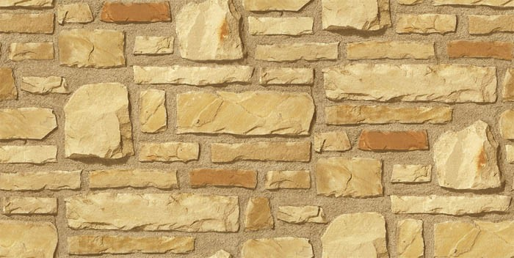

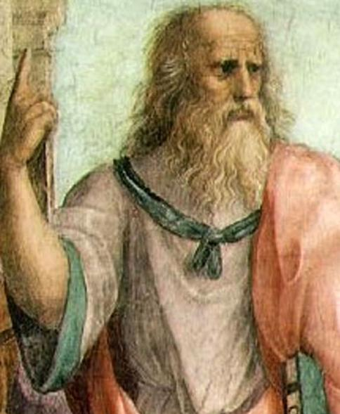
"...Усе, що
викликає
перехід
з небуття
у буття-
творчість..."

Slide 6

Творчість - це діяльність, яка породжує щось нове, раніше не відоме на основі осмислення вже нагромадженого досвіду та формування нових комбінацій знань, умінь, продуктів…

Slide 7

ТВОРЧА
ОСОБИСТІСТЬ

Slide 8
відхилення від шаблону
оригінальність
ініціативність
наполегливість
високу самоорганізацію
працездатність

Slide 9
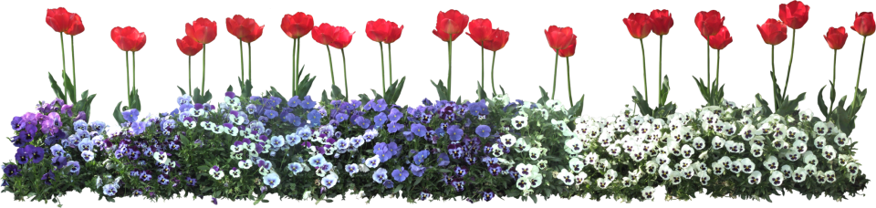
Класифікацій творчих особистостей
Теоретик-логік
Теоретик-інтуїтивіст
Практик
Ініціатор

Slide 10

КРЕАТИВНИЙ ВЧИТЕЛЬ-
ПЕДАГОГ
НОВОЇ ФОРМАЦІЇ
духовно розвинена особистість
соціально-зріла, творча особистість
компетентний фахівець
фасилітатор
особистість високого рівня моральності
прагне до самовдосконалення, саморозвитку

Slide 11
КРЕАТИВНИЙ ВЧИТЕЛЬ-
ПЕДАГОГ
НОВОЇ ФОРМАЦІЇ
володіє творчим стилем мислення
здатний бачити проблему
розвинена творча фантазія, уява
має високий рівень загальної культури
прагне досягти ефективного результату

Slide 12
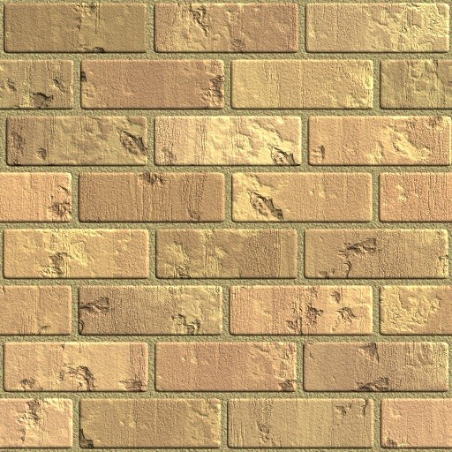

Умови перетворення діяльності вчителя у творчу:
усвідомлення себе як творця в педагогічному процесі;
усвідомлення сутності, значення і завдань власної педагогічної діяльності, її мети;
сприймання вихованця як особистості в педагогічному процесі (як об'єкт і суб'єкт виховання);
          усвідомлення власної творчої індивідуальності. На основі аналізу психолого-педагогічної літератури ми визначили найважливіші риси педагогічної креативності вчителя:
          високий рівень соціальної і моральної свідомості;
          пошуково-проблемний стиль мислення;

Slide 13

Умови перетворення діяльності вчителя у творчу:
розвинені інтелектуально-логічні здібності (вміння аналізувати, обґрунтовувати, пояснювати, виділяти головне тощо);
проблемне бачення;
творча фантазія, розвинена уява;
специфічні особисті якості (сміливість, готовність до ризику, цілеспрямованість, допитливість, самостійність, наполегливість, ентузіазм);
специфічні ведучі мотиви (необхідність реалізувати своє "я", бажання бути визнаним, творчий інтерес, захопленість творчим процесом, прагнення досягти найбільшої результативності в конкретних умовах праці);
комунікативні здібності;
здатність до самоуправління;
високий рівень загальної культури.

Slide 14
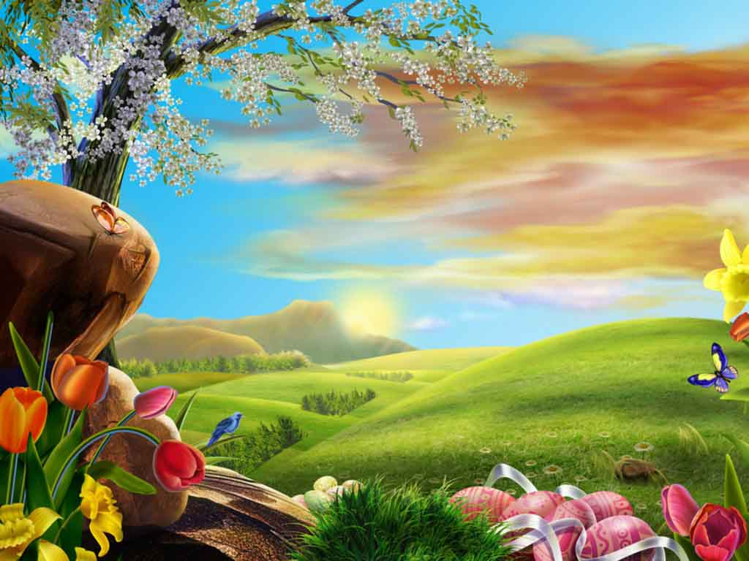
організаційно-управлінська
дидактична
виховна
Підсистеми
педагогічної
діяльності
громадсько-педагогічна
самовдосконалення

Slide 15

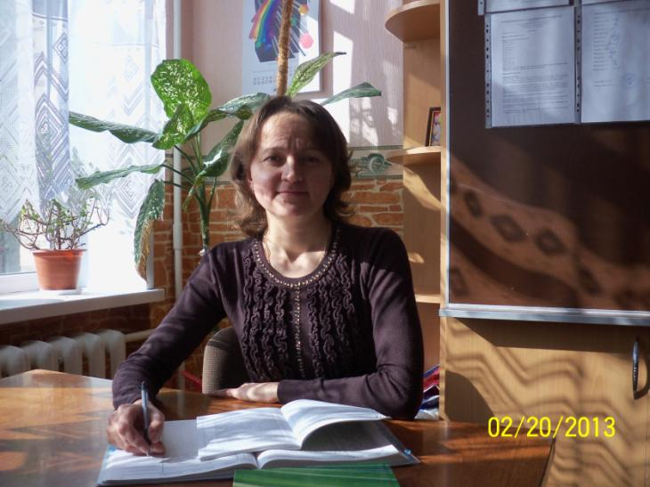



Slide 16

Задачі - жарти
  Три брати з’їли за 7 хв 63 вареники.
  Скільки вареників з’їсть один брат за 4 хв?
  Коли гусак стоїть на двох лапках, його маса 4 кг. Яка маса гусака, якщо він стане на одну лапку?
Пара коней пробігла 20 км. Скільки км пробіг один кінь?
Ціна книжки 31 грн. Книжка
дорожча за обкладинку на 11 грн. Визначити ціну книжки.

Slide 17

Розглянь «плутанки слів» . Запиши правильно. Склади звукові схеми утворених слів.
АМК - …., ОРГА - …., РОКЛИ - ….,НОГМ - …., РОКУЦ - …, УЛГОБ - …, ГАДЗАКА - .., РУПОДГА - …, КАТОРН - …., НАГОК - …, АИПЛ - …, КВПАУ - …, АВПА - ….

Slide 18

Текст-плутанка
стоГі
У таликНа либу стогі. анВо гоприщала хї маєч з рогомип. тарСийш траб кошаС сінпри із хукні найчик. таНалак амас лалина айч у шкича. наГар подгосиня ашан таНакла!

Slide 19
Знайдіть і запишіть слова , які б мали такі значення під час читання зліва направо справа наліво
листяне дерево [ бук ] геометрична фігура
гул голосів [гам ] чарівник
розряд речей за якістю[сорт] канат
злак [рис ] молочний продукт

Slide 20

Скласти і записати слова:
Ведмідь (мед, мідь, дім, дві, дід);
Айстри (старий, три, рис, сир, тир);
Акваріум (мак, кава, міра, кара, рама, ріка, Віра, кір, рука, крам, вік);
Диктант (нитка, так, тин, кит, кат, танк);
Космонавт (сон, мак, сом, коса, кома, так, сова, мова, носок, сам, танк, вона, станок, там, танок).

Slide 21
Перестав букви, щоб вийшло нове слово.
Осел – село, лісок – сокіл, курча – ручка, старий – айстра, кіт – тік, марка – рамка, кури – руки, гори – роги. тіло – літо, банка – кабан, дошка – шкода, рис – сир, липа – пила, нора – рана, лови – воли, наголос – голосна, спина – насип – напис, смола – масло, сосна – насос.

Slide 22
Знайди спільне закінчення слів
Карт…
маш…
кал…
Гороб…
гле…
паль…
Сер…
вікон…
сон…
ина
чик
це

Slide 23
Відгадай
Корінь мій – у слові дзвінко,
Суфікс – у слові синочок,
Закінчення – у слові кіт.
(дзвінок)
Склади сам схожі загадки.

Slide 24

«Знайди зайве слово»
«Зайве тут одне словечко:
Колісниця і колечко,
Колія, околиця,
Коліщатко,колеться,
Коло, колесо,кільце!
Відшукай «чуже» слівце!
Зліт,злетіти, відлетів,
Політати, прилетів,
Літера, літак, відліт.
« Шпигуна» впіймати слід!

Slide 25
Вправи із зашифрованими висловами.
Вправа 1.
1. Подані слова розставте за алфавітом і запишіть у дві колонки.
1. Сад, вишенька, жайворонок, зерно, холодно, ліс, листопад ,переліт, зранку, зовсім, доверху, чисто, здогад, личко, лицар, жоржина, щітка,
шланг, віз, горб, радощі, цукор.
2. Степ, стебельце, зола, жар, хороше,удруге. число, яйце, підріс, палац, питання, відступ, підрив, шарж, футляр, храм.
Азбука – до мудрості дорога.
Праця все переможе.

Slide 26
Випишіть у дві колонки окремо іменники - назви істот і назви неістот .
Одесит , вовк , схід , стіна , абориген , трудівник , солома , режисер , схованка , сон , очерет , отаман ,
домогосподарка, село , хвала, острів, агроном , теніс , дослідник , автор , озеро , знання , вчитель , канат , втрата, директор, життя, сторож:, винахідник .
Добре того вчити, хто хоче все знати.

Slide 27
Утворити прислів'я, приказки. Пояснити коли так говорять.
У кого совісті нема -
З поганої трави
Сам себе раз у
До доброї криниці
Світ не без
Хто людям добра бажає,
стежка утоптана.
добрих людей.
той і собі має.
не буде доброго сіна.
нема й сорому.
рік любить.

Slide 28
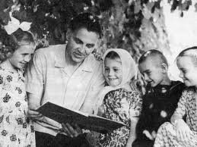
Урок читання на тему «Уроки добра»
Повідомлення теми і мети уроку.
- На сьогоднішній урок ви принесли «щось», що у вашому понятті асоціюється з добром. А що ж ви принесли? Розкажіть(два учні дають відповіді)
Із природознавства
ми знаємо про
кругообіг води в
природі ,а сьогодні
розглянем кругообіг
добра.

Slide 29

Робота в групах
Сьогодні в класі ялинка, за народним повір’ям це символ життя, а яке життя без добра? Нашу ялинку ви прикрасите іграшками, на яких запишете якості доброї людини.
Запитання. Якою повинна бути добра людина?

Slide 30
В.Сухомлинський «Який слід повинна залишити людина на землі»
Технологія «Метод «Прес».
Прослухавши оповідання діти дають відповіді на питання заголовка
За схемою:
Позиція: «Я вважаю, що живу для того, щоб…»
Обґрунтування: «…тому що» -
Приклад: «…наприклад…»
Висновок: «…Отже, (тому) я вважаю».

Slide 31
Вивчайте твори В. О. Сухомлинського, його книги повинні стати для вас настільними.
Учіться у Сухомлинського Доброти і Гуманізму. Відмовтесь від покарань, погроз, своєї надмірної влади над маленькою людиною!
Створюйте різноманітні ситуації успіху, зробіть усе, щоб дитина повірила у свої сили.
Систематично залучайте дітей до творчості. Учіть їх цінувати слово, бачити його красу, бути чуйними і емоційними.
Не засуджуйте невдачі, невдалі творчі
роботи учнів. Кожна людина має право на самовираження.
Не треба ділити учнів на талановитих і безталанних!
Будьте самі творчою людиною! Не існує дітей без уяви, не існує й педагога без творчого натхнення!

Slide 32
Враження шкільного дитинства відкладаються в пам’яті на все життя і впливають на подальший розвиток дитини. В емоційному сприйнятті дитинства зароджуються витоки майбутньої
творчої, інтелектуальної
особистості.

Slide 33

ЯКИЙ ВІН Є
СУЧАСНИЙ ВЧИТЕЛЬ?

Slide 34


Slide 35
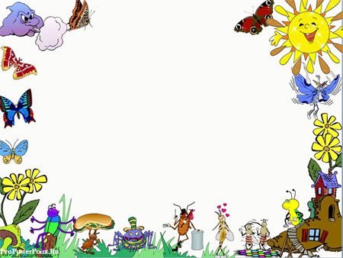
Ось якості вчителя, який успішно вирішує свої завдання :
1. Вчитель розуміє учня, поважає його думку, вміє слухати і чути, має підхід до кожного учня.
2. Може зацікавити своїм предметом, добре його знає і викладає.
3. Любить дітей, добрий, доброзичливий, гуманний.
4. Товариський, хороший друг, відкритий, щирий.
5. Винахідливий, творчий, кмітливий.
6. Вміє застосовувати психологічні знання, прийоми для вирішення важких ситуацій.
7.Володіє собою, вміє стримувати емоції.
8.Тактовний.
9. Всебічно розвинений, розумний, вміє говорити.
10.Має почуття гумору, незлу іронію, трохи кокетства (!).

Slide 36

А це якості вчителя, якому краще не працювати в школі :
1. Агресивний, грубий, ображає учнів, застосовує фізичну силу, нетактовний, використовує свою владу над учнем.
2. Байдужий, безвідповідальний, ненавидить учнів і роботу.
3. Необ’єктивний, несправедливий, має улюбленців, оцінює не знання, а поведінку.
4. Аморальний, егоїстичний, корисливий, бере хабарі, вимагає.
5. Не вміє вислухати, зрозуміти учня, не поважає учня, не визнає права учня на свою думку, нетерпимий.
6. Не здатний зацікавити предметом, вирішувати методичні та педагогічні проблеми.
7. Не знає свій предмет, має обмежений кругозір.
8.Не впевнений у собі, пасивний, замкнутий, не вміє постояти за себе.
9. Не творчо працює.
10.Педантичний, формаліст.

Slide 37

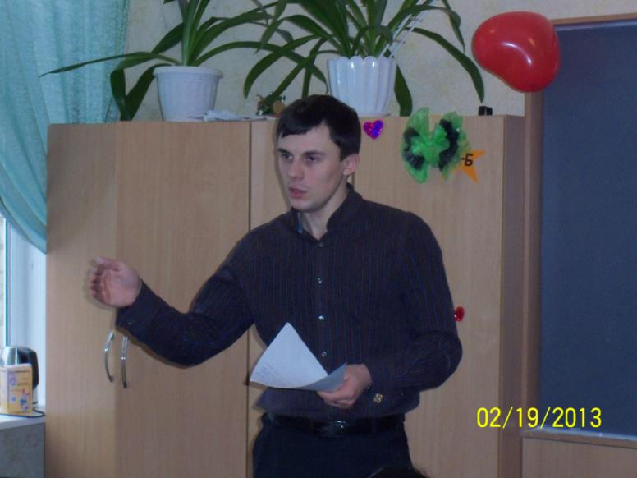


Slide 38
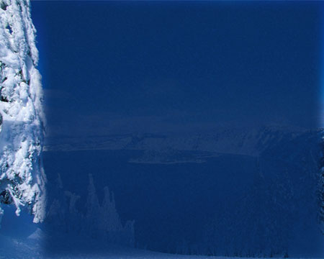
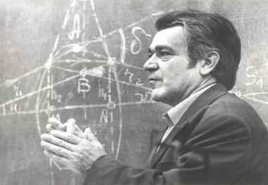
Під час проведення уроків було встановлено, що головними проблемами для учнів залишаються:
- самостійний аналіз історичних документів (їх адекватна інтерпретація);
- встановлення логічних зв′язків між подіями та явищами;
- неспроможність більшості вирішувати аналітичні операції;
- оцінювати історичне джерело з позицій об′єктивності тощо.

Slide 39

Прийоми розвитку креативного мислення:
генератор ідей;
логічне дерево;
концептуальна таблиця;
піраміда роздумів;
інсерт;
кластери;
прийом переплутаних логічних ланцюгів;
прийом Фішбоун.

Slide 40
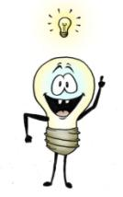
Генератор ідей
Це прийом організації індивідуальної й групової роботи учнів на початковій стадії уроку, коли йде актуалізація наявного в них досвіду й знань. Він дозволяє з’ясувати все, що знають або думають учні по обговорюваній темі уроку. На дошці пишемо проблемне питання (тему) та пропонуємо учням написати, що відомо їм по тій або іншій проблемі.

Slide 41

Логічне дерево
причини
причини
причини
причини
причини
причини
Проблема

Slide 42
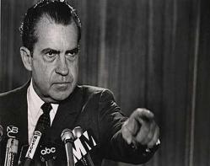
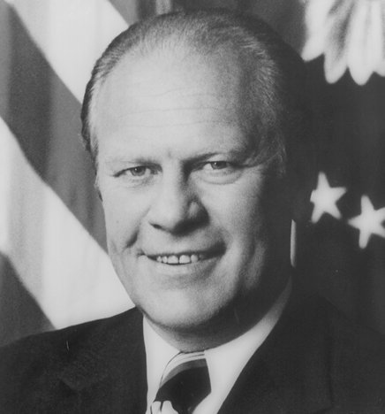
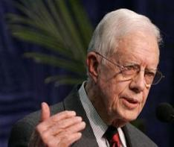
Концептуальна таблиця
 | Ніксон | Форд | Картер
Роки президенства
Соціальні програми
Економіка
Зовнішня політика

Slide 43
Піраміда роздумів
Чи здатні США виконувати роль світового лідера?
ЛІДЕР
Усвідомлення
відповідальності
підтримка
відсталих
країн
вирішення
глобальних
проблем
сучасності
СПРАВЕДЛИВІСТЬ

Slide 44

Фішбоун
Причини
політичні
економічні
соціальні
проблема
ВИСНОВОК
ФАКТ

Slide 45

ТАКИМ ЧИНОМ
Урок можна розділити на 3 фази: актуалізацію (передбачення), побудову (конструювання) знань та консолідацію.
На фазі актуалізації (виклик)можна використовувати прийом «Генератор ідей», де в ході уроку розрізнені думки будуть зв’язані в логічні ланцюги.
На фазі побудови знань (осмислення) можна використовувати прийом «Логічне древо», який дозволяє структурувати логічні зв′язки у ході вивчення учнями матеріалу. Якщо необхідно систематизувати або розглянути складний суспільно-політичний процес чи історичне явище, можна скласти «Концептуальну таблицю».
На фазі консолідації (рефлексія) для того, щоб узагальнити основні ідеї, обмінятися думками чи виявити особисте ставлення учня до проблеми, можна використати прийом «Піраміда роздумів».
На мою думку, використовуючи зазначені прийоми можна суттєво підвищити рівень креативного мислення учнів, що буде відзначено на їхній навчальній діяльності.

Slide 46
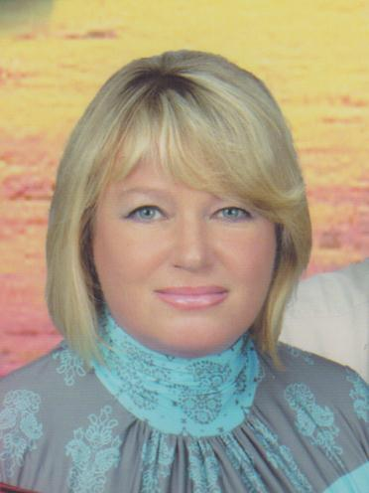


Slide 47

АЛГОРИТМ УЧАСТІ ВЧИТЕЛЯ
В РОЗВИТКУ КРЕАТИВНОГО МИСЛЕННЯ УЧНІВ
Визначення мети на урок,
доведення індивідуальних навчальних завдань
Теоретичний шлях вирішення
(відповіді учнів)

Slide 48
Правильні рішення або технічні дії
Помилкові рішення або технічні дії
Теоретичні
обґрунтування
правильних, згідно методики,
рішень
Пояснення причин
помилкового
рішення
та можливі наслідки

Slide 49
Перехід до практичного виконання,
вдосконалення вмінь та навичок
Відмова в подальшому
від таких дій
(практичного виконання)
Виправлення
помилок,
техніки
виконання
вправ
Контроль
за правильним виконанням
рішень,
тренування

Slide 50
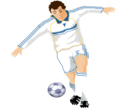


Виконання навчальних завдань,
досягнення мети
гра в парах
удари
гра в три
дотики
верхня подача
блокування
ведення
удар головою
подача знизу

Slide 51
ЕЛЕМЕНТИ ПЕДАГОГІЧНОЇ
МАЙСТЕРНОСТІ
Гуманістична спрямованість діяльності
Професійна компетентність, професіоналізм
Педагогічні здібності
Педагогічна техніка

Slide 52

ЕКСТРАСЕНС
ПСИХОЛОГ
СВЯЩЕНОСЛУЖИТЕЛЬ
МАЙСТЕР
БАТЬКО ТА МАТИ
ГРОМАДЯНИН
ВЧИТЕЛЬ
ЧОРНОРОБ
ДОСЛІДНИК
ФІЛОСОФ
ІНТЕЛІГЕНТ
КЕРІВНИК
НЕ АРТИСТ
РЕЖИСЕР

Slide 53

РИСИ ПЕДАГОГА-ДОСЛІДНИКА
Орієнтує свою педагогічну діяльність на нові досягнення науки
Безперервно досліджує свою систему роботи, здійснює науковий аналіз її різних складових
Прагне постійно підвищувати результативність своєї праці
Володіє вміннями практичного використання методики педагогічного дослідження

Slide 54
РИСИ ПЕДАГОГА-ДОСЛІДНИКА
Тяжіє до спілкування з ученими та педагогами-новаторами
Конструктивно сприймає нові ідеї, прагне з'ясувати суть, переваги й недоліки
З повагою ставиться до переконань своїх опонентів без категоричного заперечення їхньої точки зору
Має системне мислення

Slide 55
Гра «Добери антонім до професійної якості вчителя»
Ординарність
Зацікавленість
Залежність
Самостійність
Самовпевненість
Самокритичність
Професійна фригідність
Професійна гнучкість
Стереотипність
Імпровізація
Професійна невпевненість
Професійна свідомість
Занижена самооцінка
Завищена самооцінка
Стандартний підхід
Цілісний підхід до дітей
Нестріманість
Володіння собою
Задоволеність знаннями
Пізнавальна потреба
Стандартний підхід
Творча направленість

Slide 56

Молодіжні неформали
Загартовані
«Тигри в засідці»
«Байдужі»
«Ілюзіоністи»
Учитель-співробітник

Slide 57

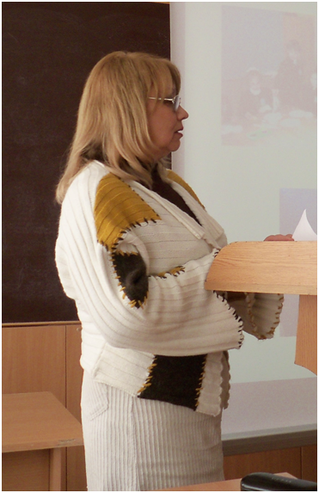



Slide 58

Форми і методи на уроках англійської мови для розвитку творчої особистості.
Проекти
Рольові ігри
Дебати
Круглий стіл
Конкурси

Slide 59
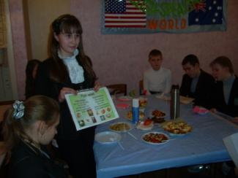
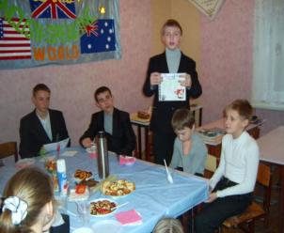
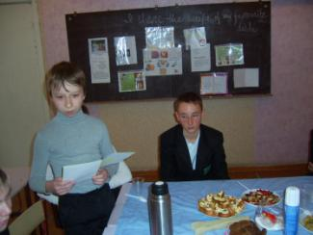
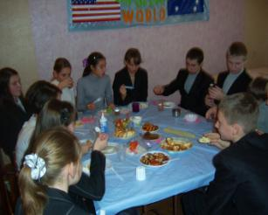
Круглий стіл.
Ділимось рецептами улюблених страв.

Slide 60
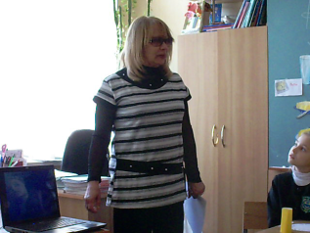
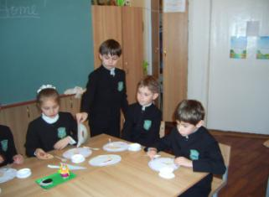
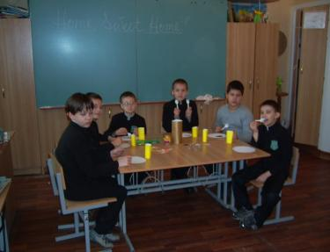
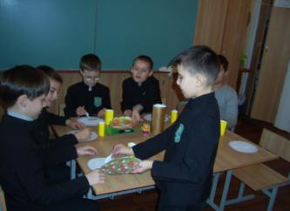
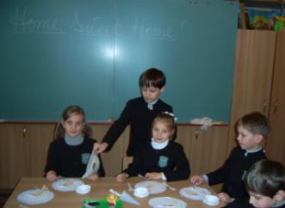
Елемент проекту - рольова гра

Slide 61
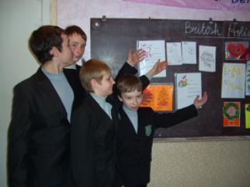
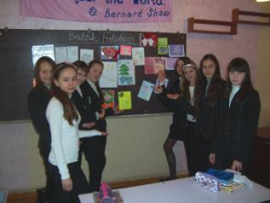
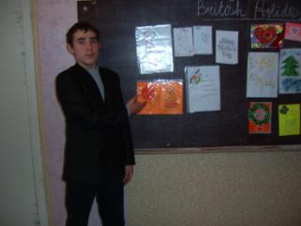
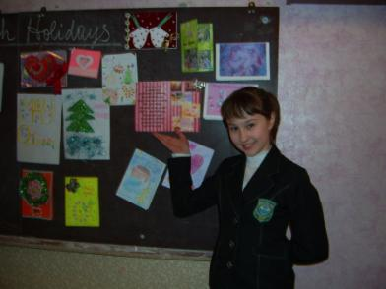
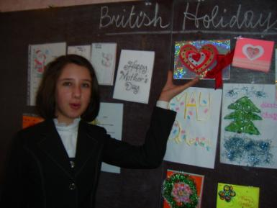
Конкурс на кращу листівку по темі “British Holidays”.

Slide 62
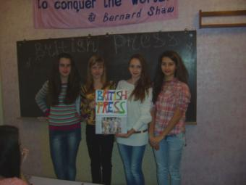
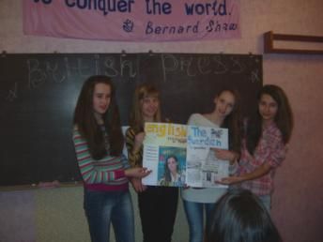
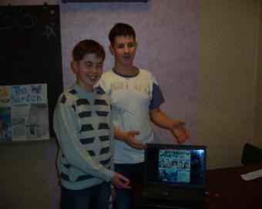
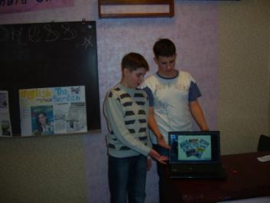
Проект по темі “Mass Media”

Slide 63
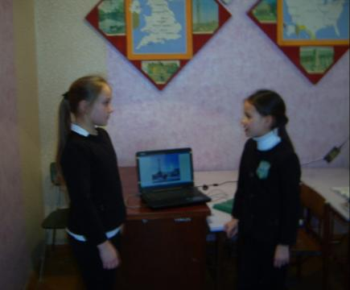
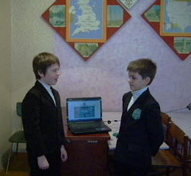
Рольова гра по темі
“Визначні місця Лондона”

Slide 64
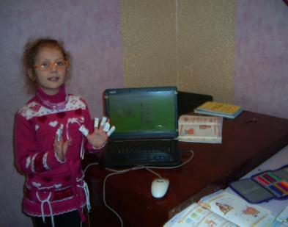
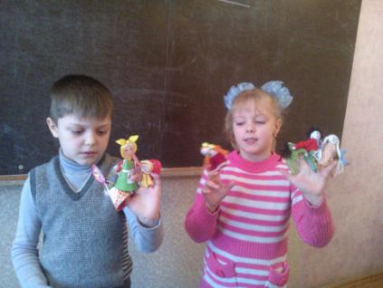
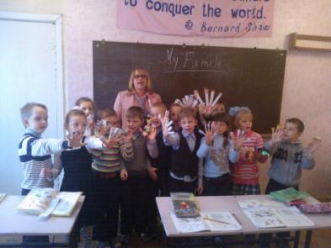
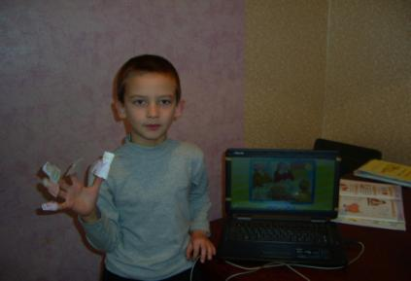
Проект по темі “My Family”

Slide 65
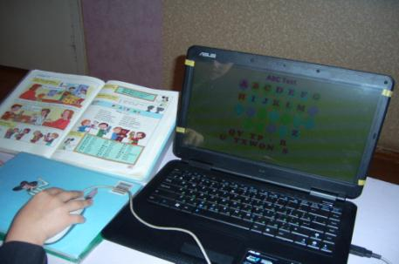
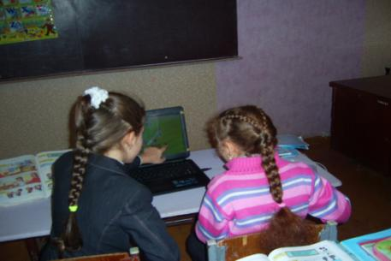
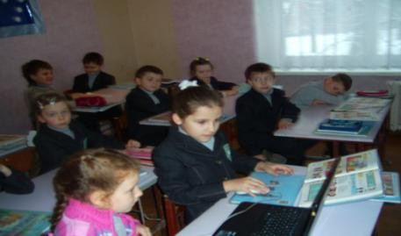
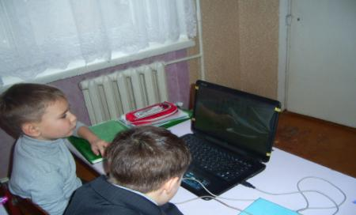
Використання ІКТ для перевірки знань

Slide 66
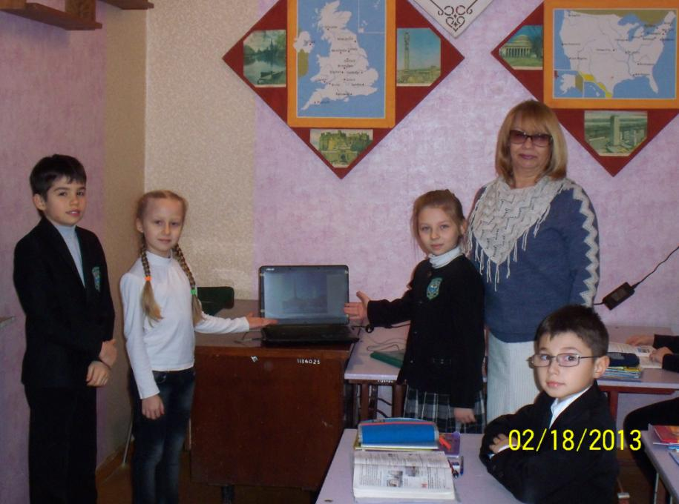

Slide 67



Slide 68

Бажання вдосконалюватися
терпеливість
наполегливість
порядність
самостійність
Об’єктивність
Якості
сучасного
педагога
самовладання
справедливість
чесність
доброта
повага
людяність
вимогливість
відповідальність
креативність
винахідливість
доброзичливість
Емоційна культура
оптимізм
самокритичність
патріотизм
дисциплінованість
стриманість
працелюбність
гуманізм

Slide 69

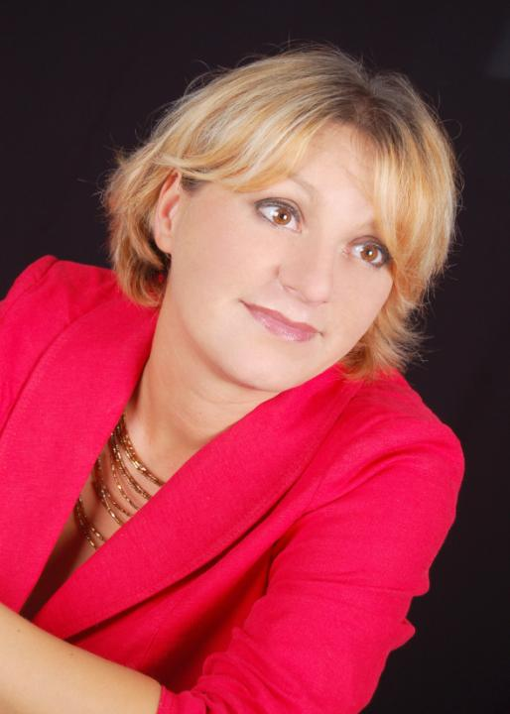

Slide 71
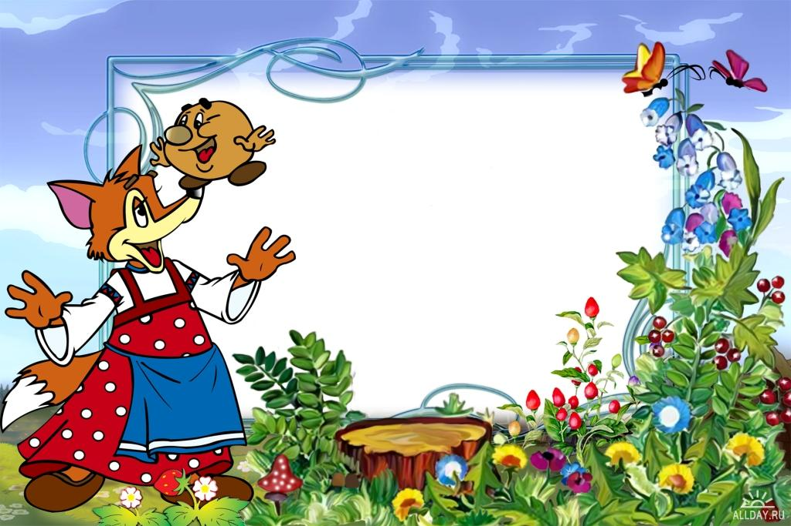
ТЕСТ "Креативність,
творчий потенціал
вчителя"

Slide 72

За відповідь "а"- 3 бали;
За відповідь"б"- 1 бали;
За відповідь"в"- 2 бали;

Slide 73

Питання 1, 6, 7, 8 визначають межі вашої допитливості й креативні можливості.
Питання 2, 3, 4, 5 - свідчать про вашу віру в себе;
Питання 9 і 15 - характерезують вашу стійкість та переконливість;
Питання 10 - виявляє вашу амбіційність;
Питання 12 і 13 - свідчать про вашу "слухову" пам'ять;
Питання 11-визначає особливості зорової пам'яті;
Питання14-засвідчує ваше прагнення бути незалежною особистістю;
Питання 16, 17 - характеризують ваше вміння мислити абстрактно;
Питання 18 – розкриває сутність вашої зосередженості на справах.

Slide 74
49 і більше балів.У вас доволі високий творчий потенціал, який надає вам великих особистісних та професійних можливостей. Якщо на практиці реалізувати ваші здібності, то вам розкриють різні форми творчості.
Від 24 до 48 балів. У вас нормальний творчий потенціал. Ви маєте необхідні якості, що допомагають вам творити, шукати нові ідеї та рішення.Однак у вас є проблеми, які ускладнюють творчий процес. Поставтеся прискіпливіше до себе.
23 і менше балів.Ваш творчий потенціал обмежений, або ви недооцінили себе та свої можливості. Відсутність віри у свої сили може призвести до думки, що ви нездатні творити. Спробуйте подолати це в собі й тим самим ви розв'яжете проблеми.

Slide 75

«Вона нічого не коштує, але створює багато чого. Вона збагачує тих, хто її одержує, не збіднюючи тих, хто її дарує. Вона триває мить, а в душі залишається надовго. Немає багатіїв, хто міг прожити без неї і немає таких бідних, які б не стали б багатшими її милістю. Вона створює щастя в душі. Водночас, її не можна купити, ні вкрасти, ні позичити, бо вона – це цінність, яка не прагне жодної користі, якщо не йтиме від щирого серця».

